Slide 1

커넥티드 플랫폼
이론과 실제
23-1 Term Project
김이주엽 (김이주, 이주연, 정재엽)

Slide 2


Slide 3
회원가입
로그인
미디어 목록 제공
장르 별 제공
추천 영상 제공
미디어 검색
미디어 재생
초대 링크 생성 및 복사
미디어 재생 시간 동기화
미디어 재생 속도 조절
미디어 해상도 조절
실시간 채팅
이전 시청 기록에서 영상 재개
동영상 스트리밍 로그 저장 및 시각화
시청 기록 저장
자동 테스트

Slide 4
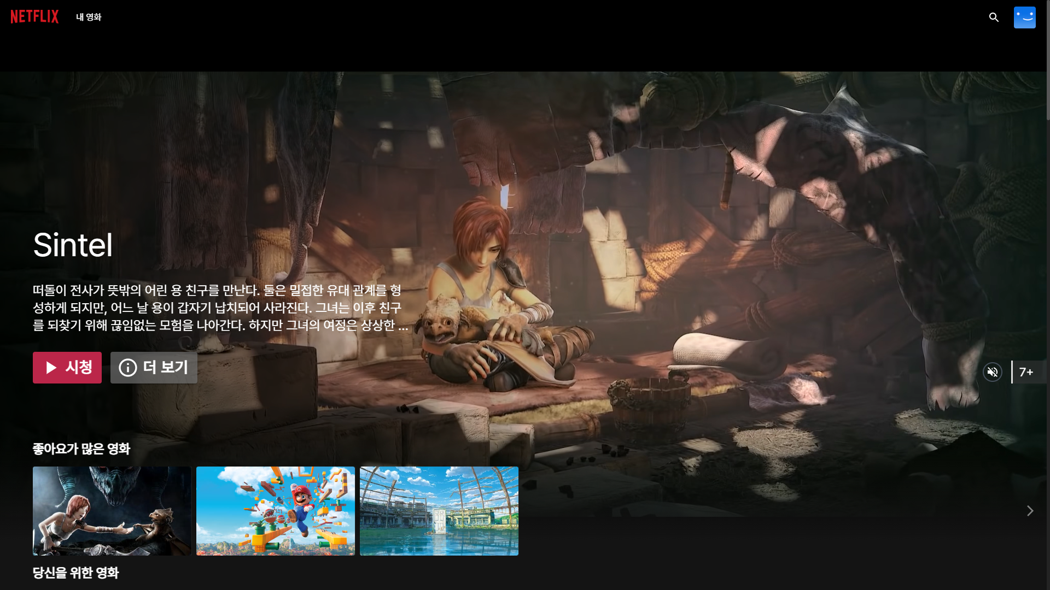

Slide 5
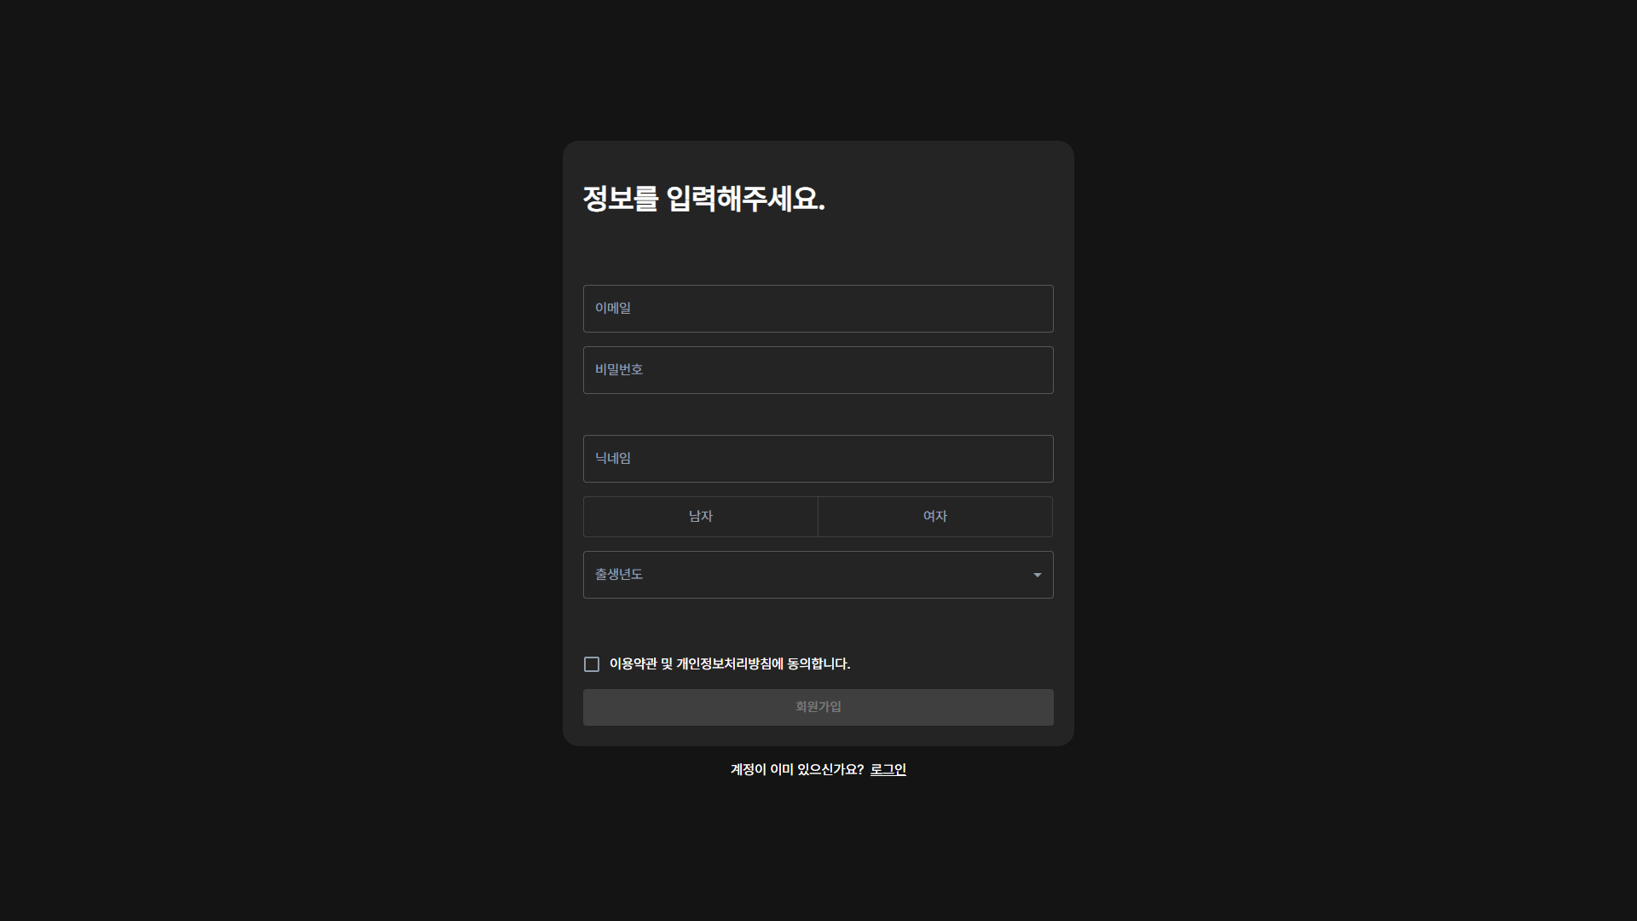

Slide 6
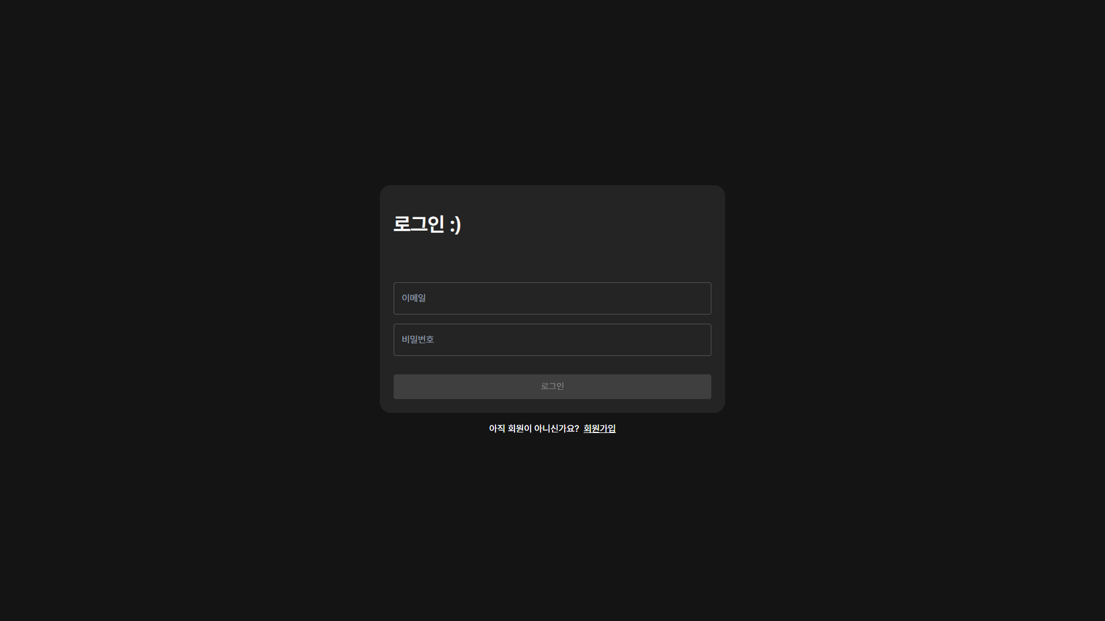

Slide 7
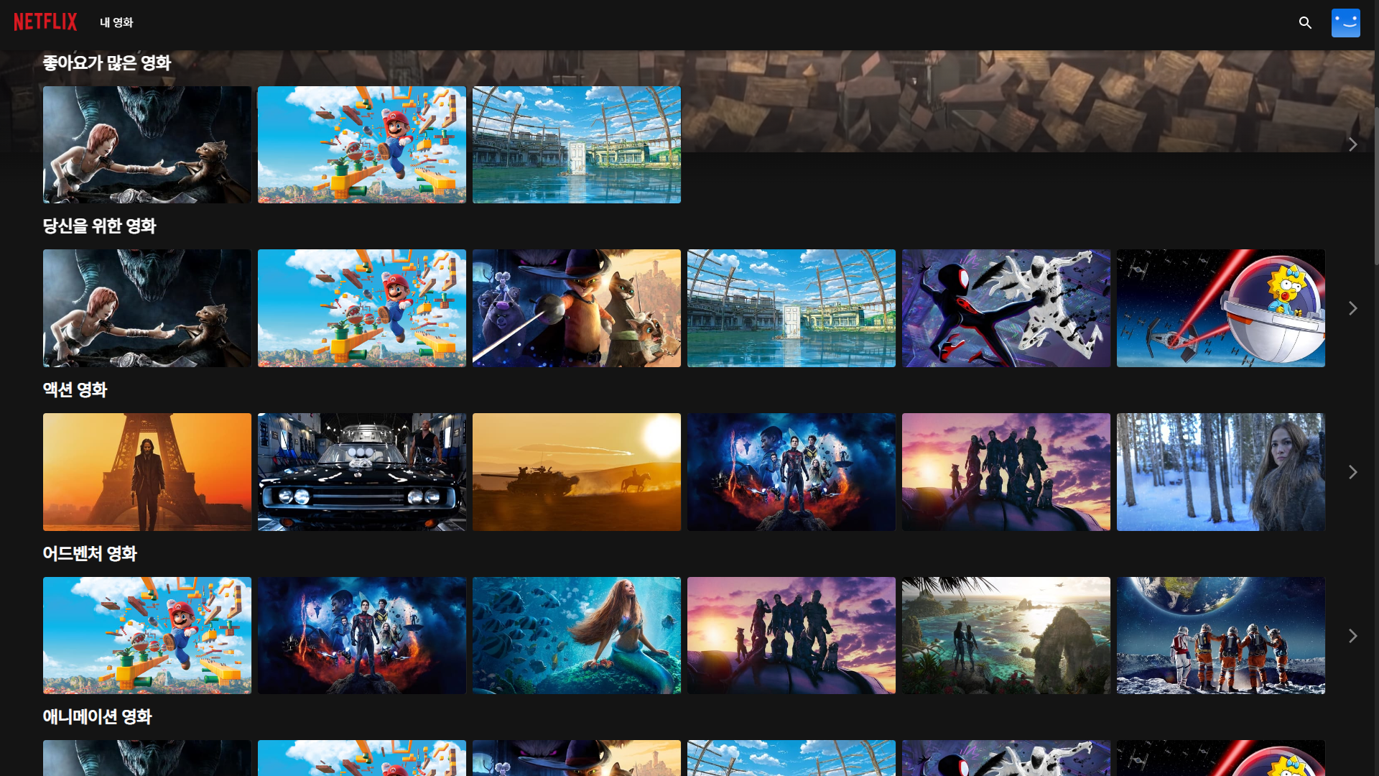

Slide 8
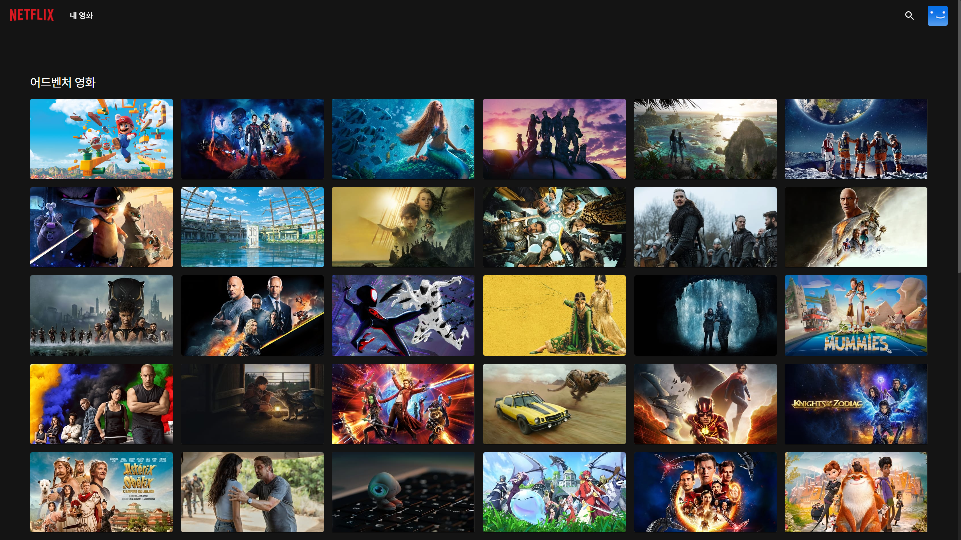

Slide 9
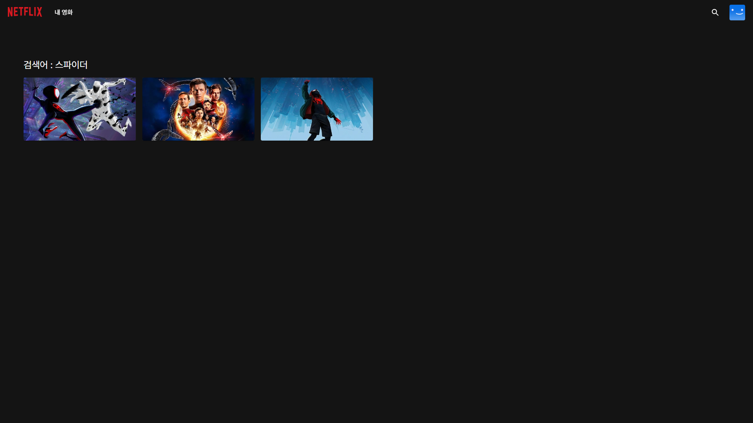

Slide 10
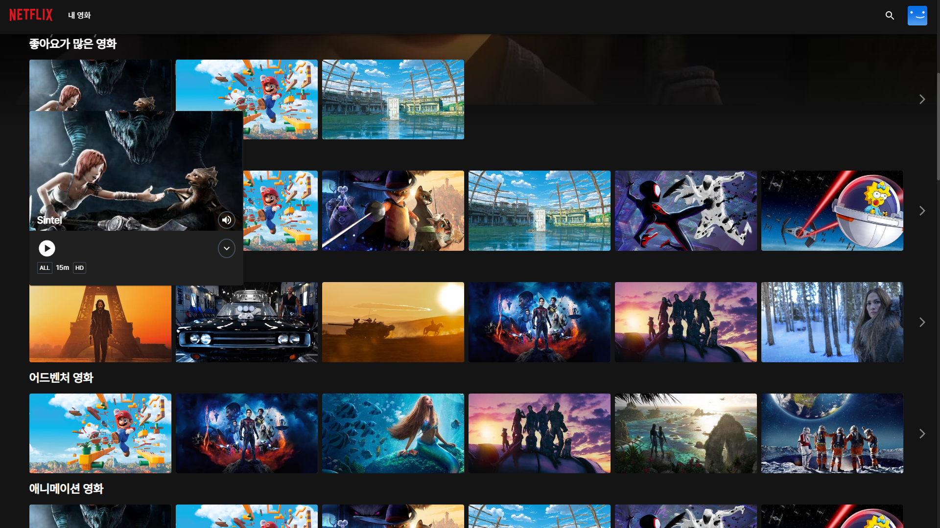

Slide 11
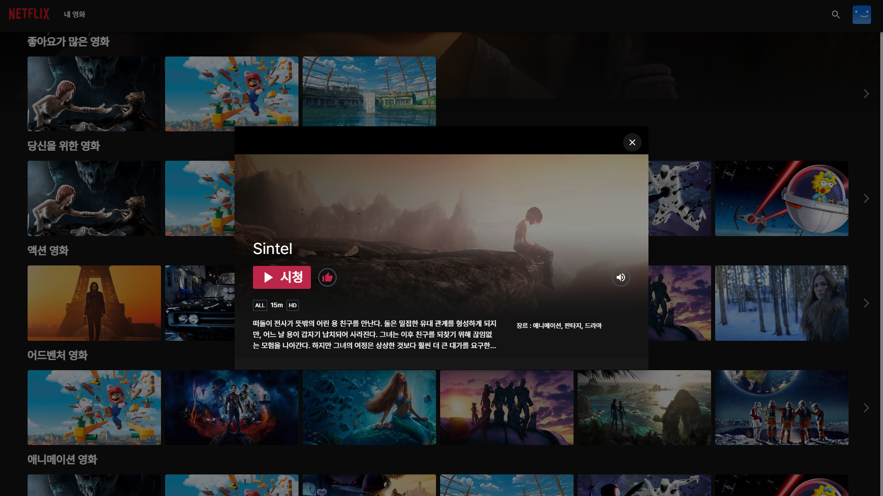


Slide 12
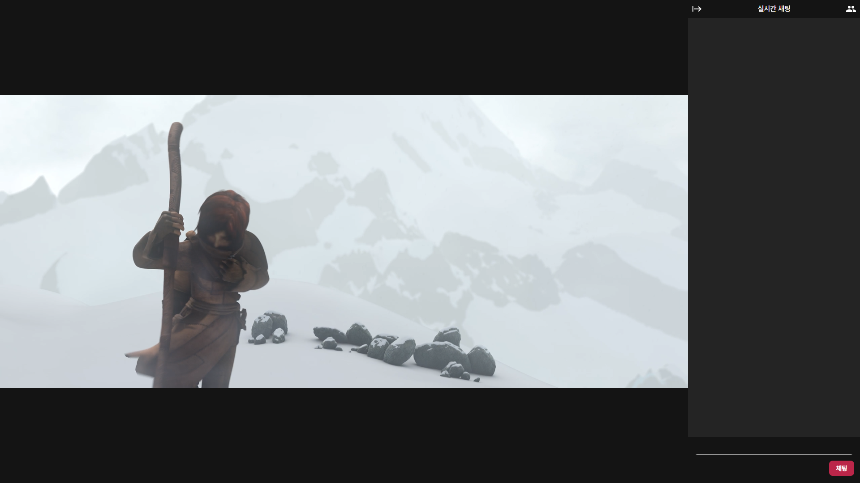

Slide 13
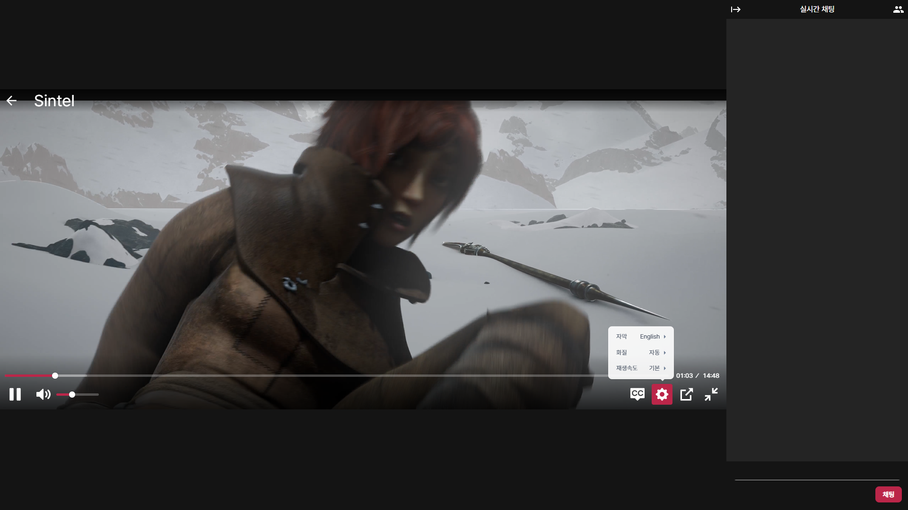

Slide 14
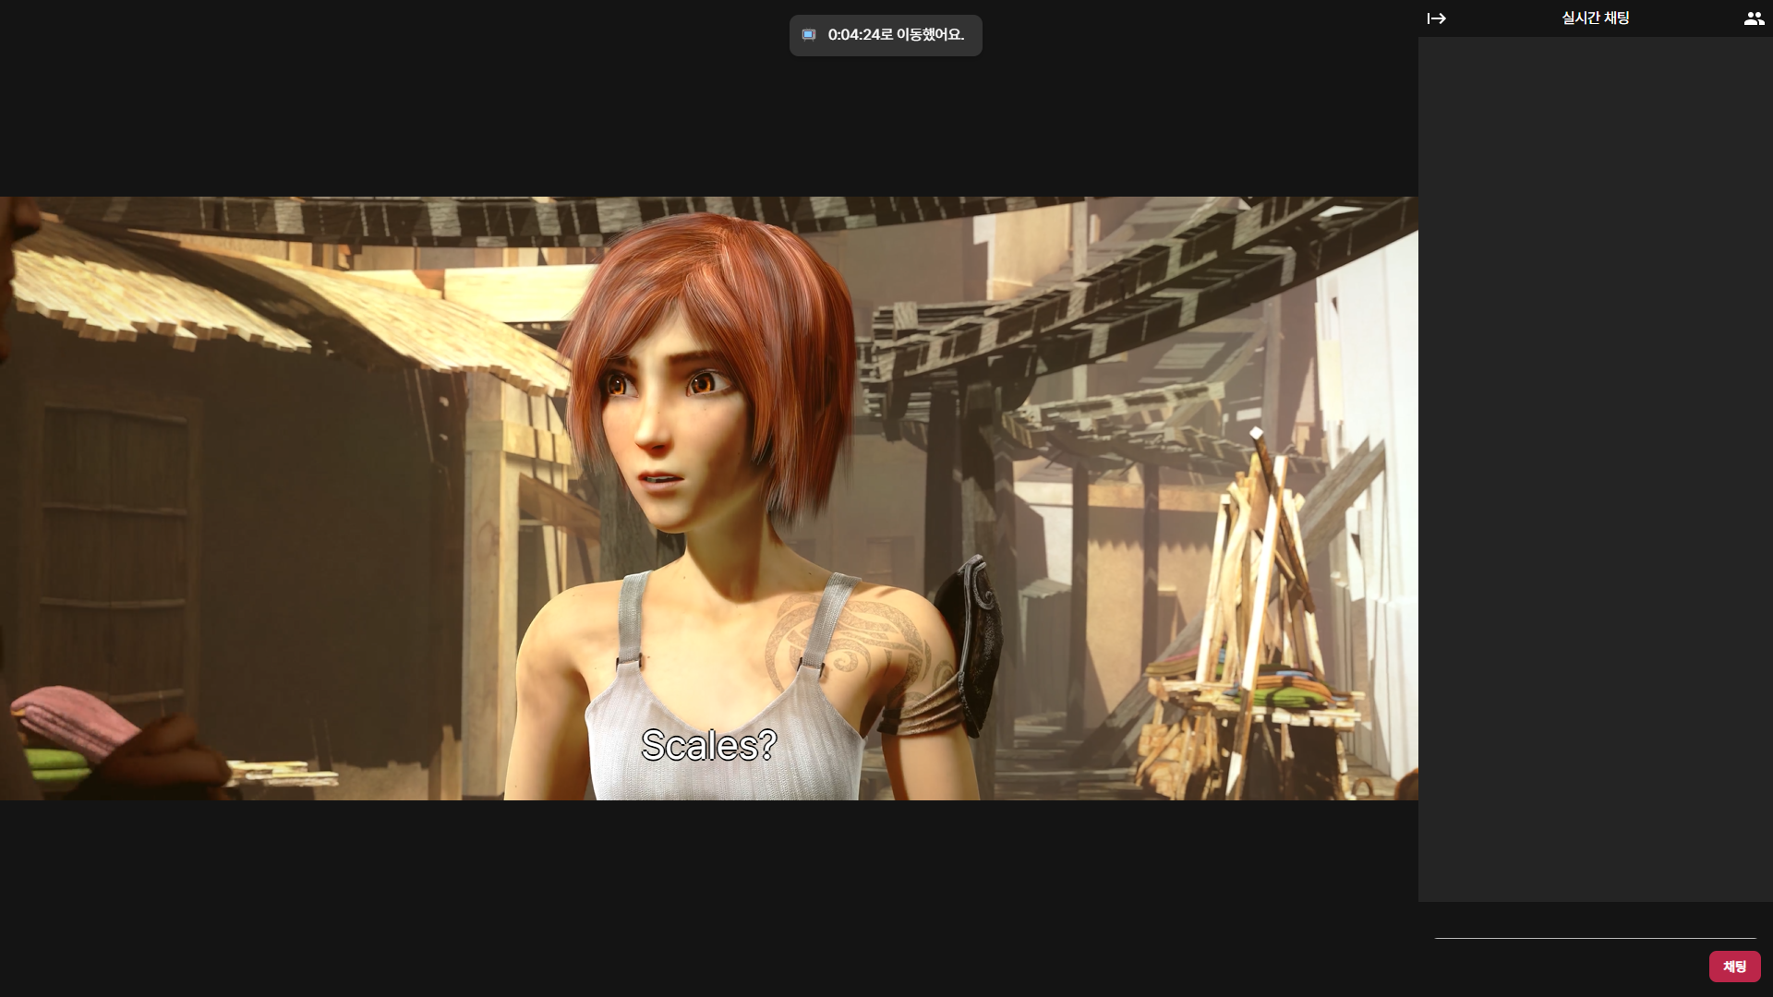

Slide 15
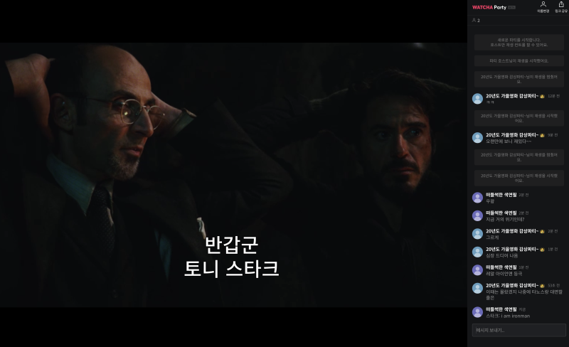
Watcha Party

Slide 16
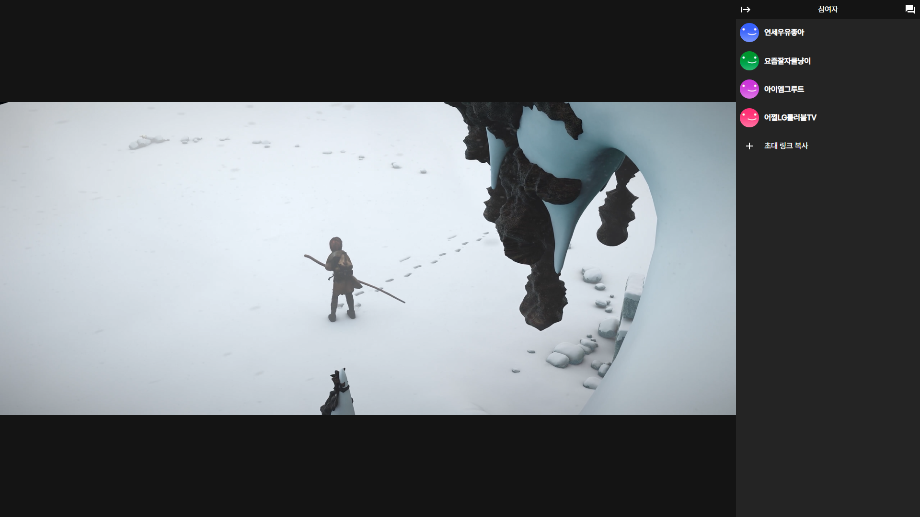

Slide 17
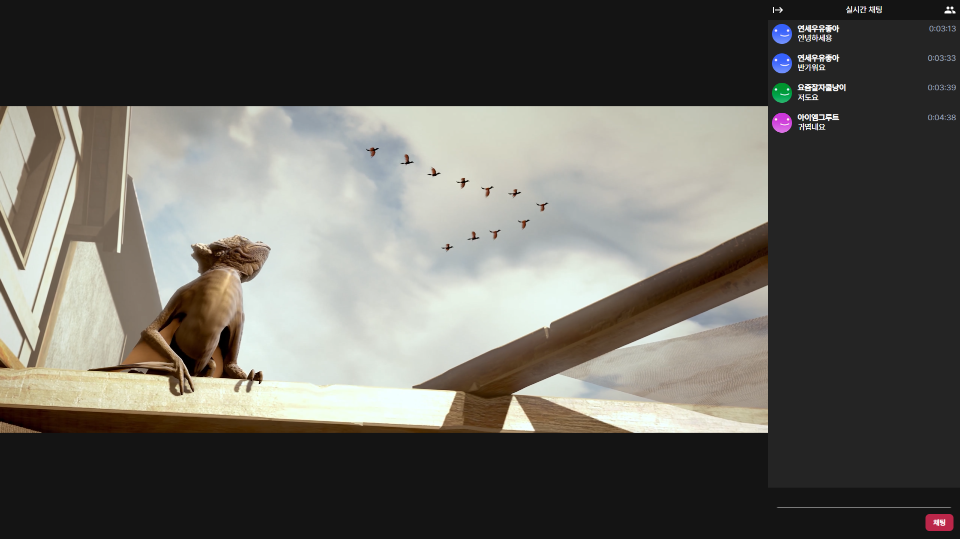

Slide 18
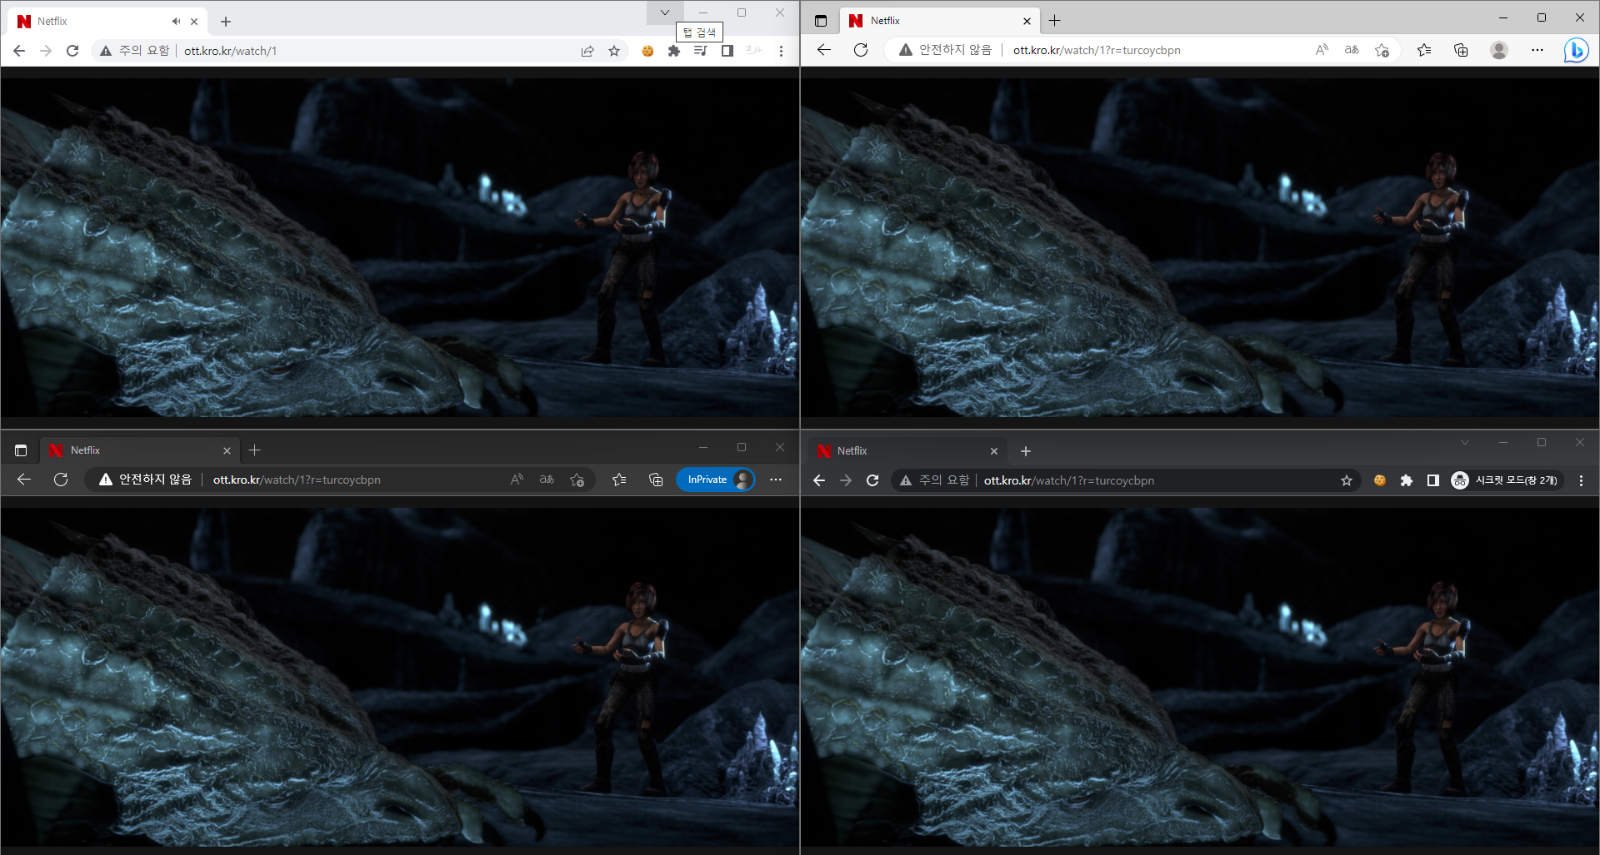

Slide 19
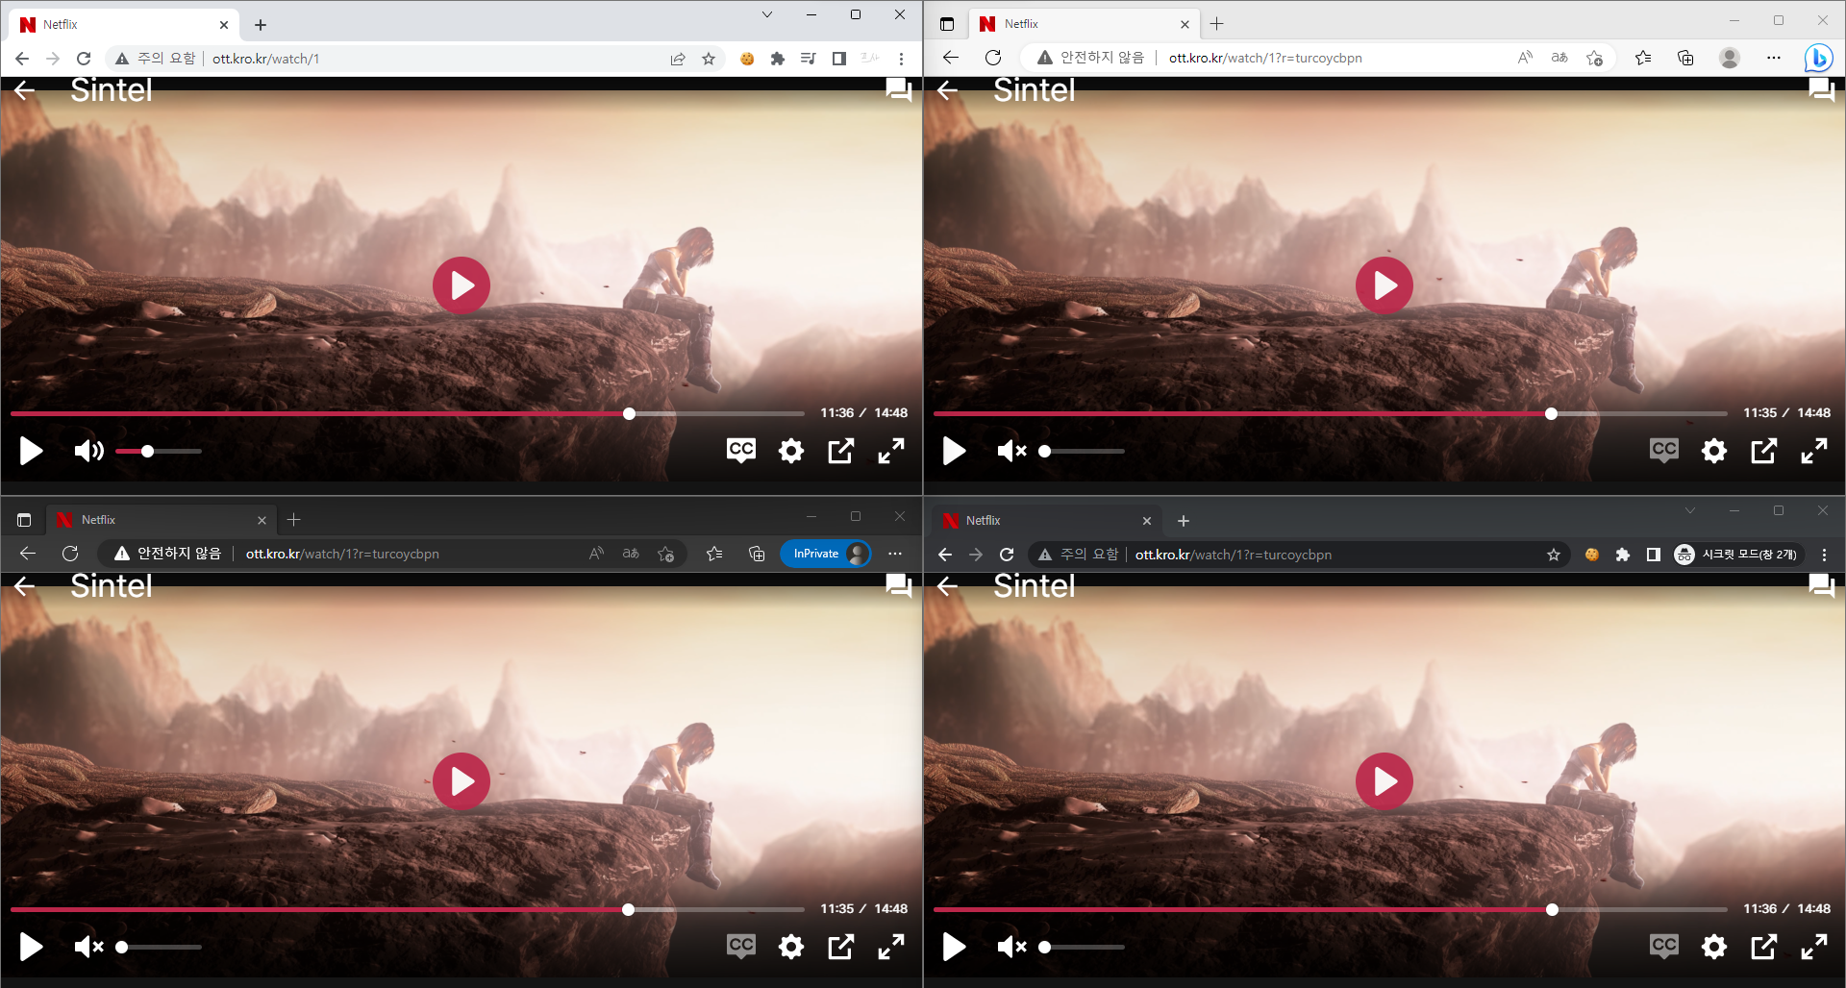

Slide 20
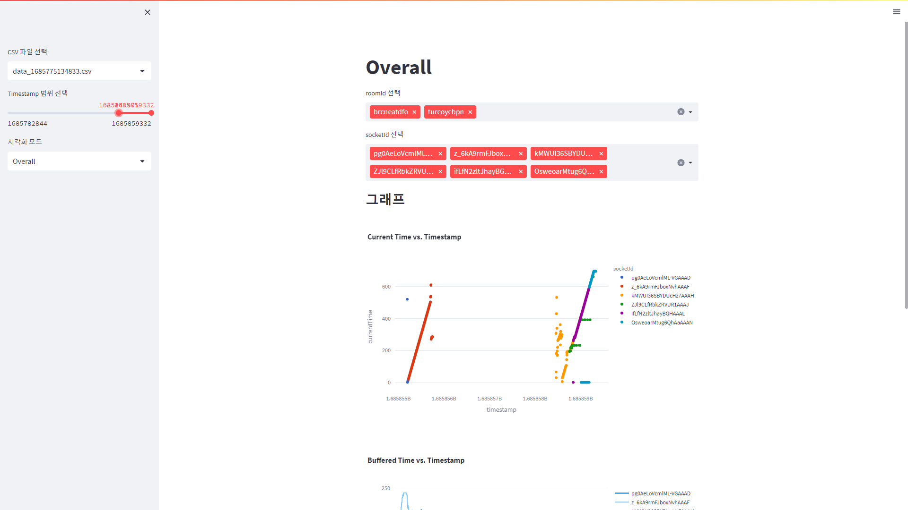

Slide 21
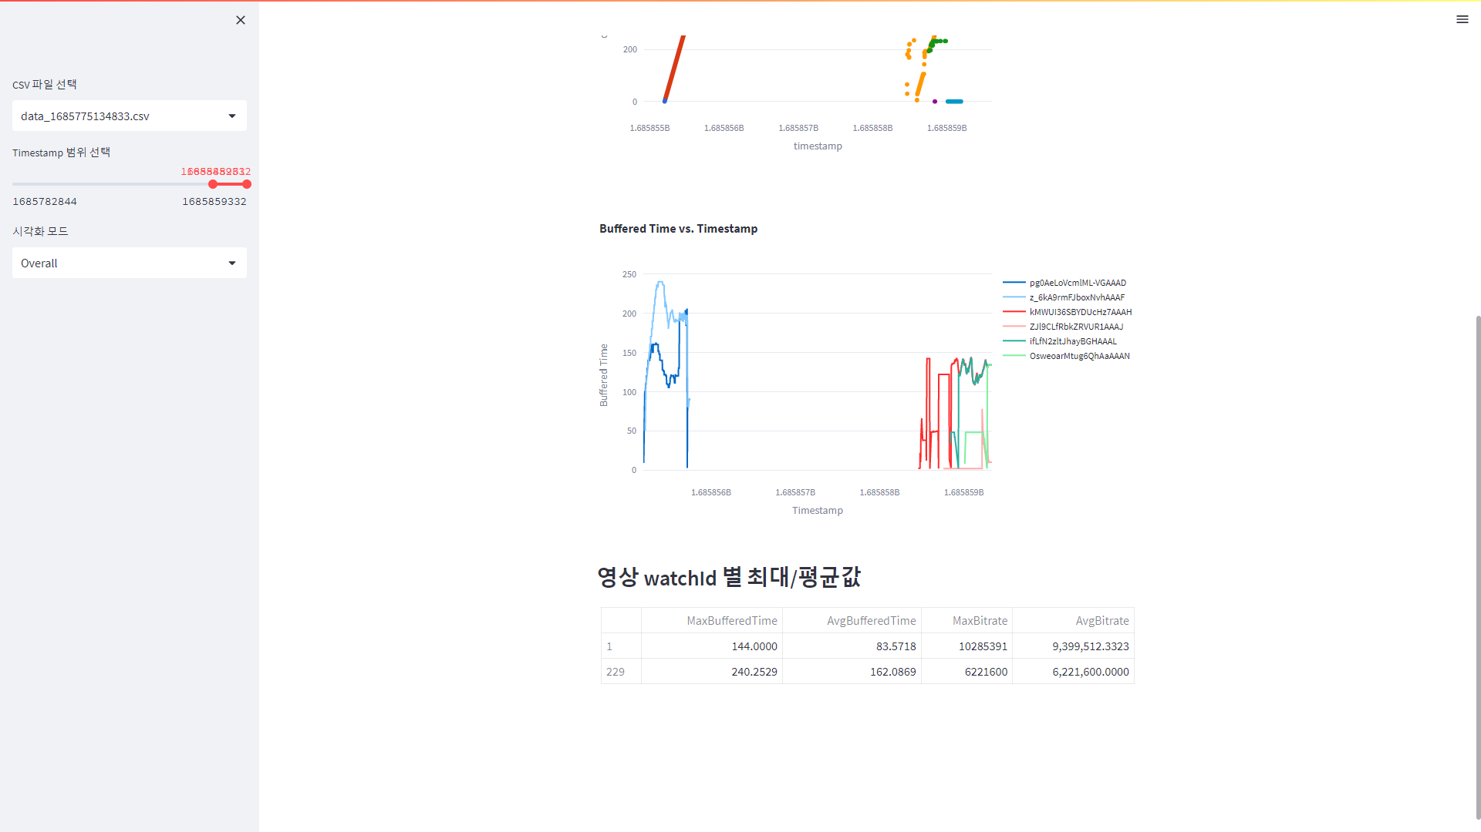

Slide 22
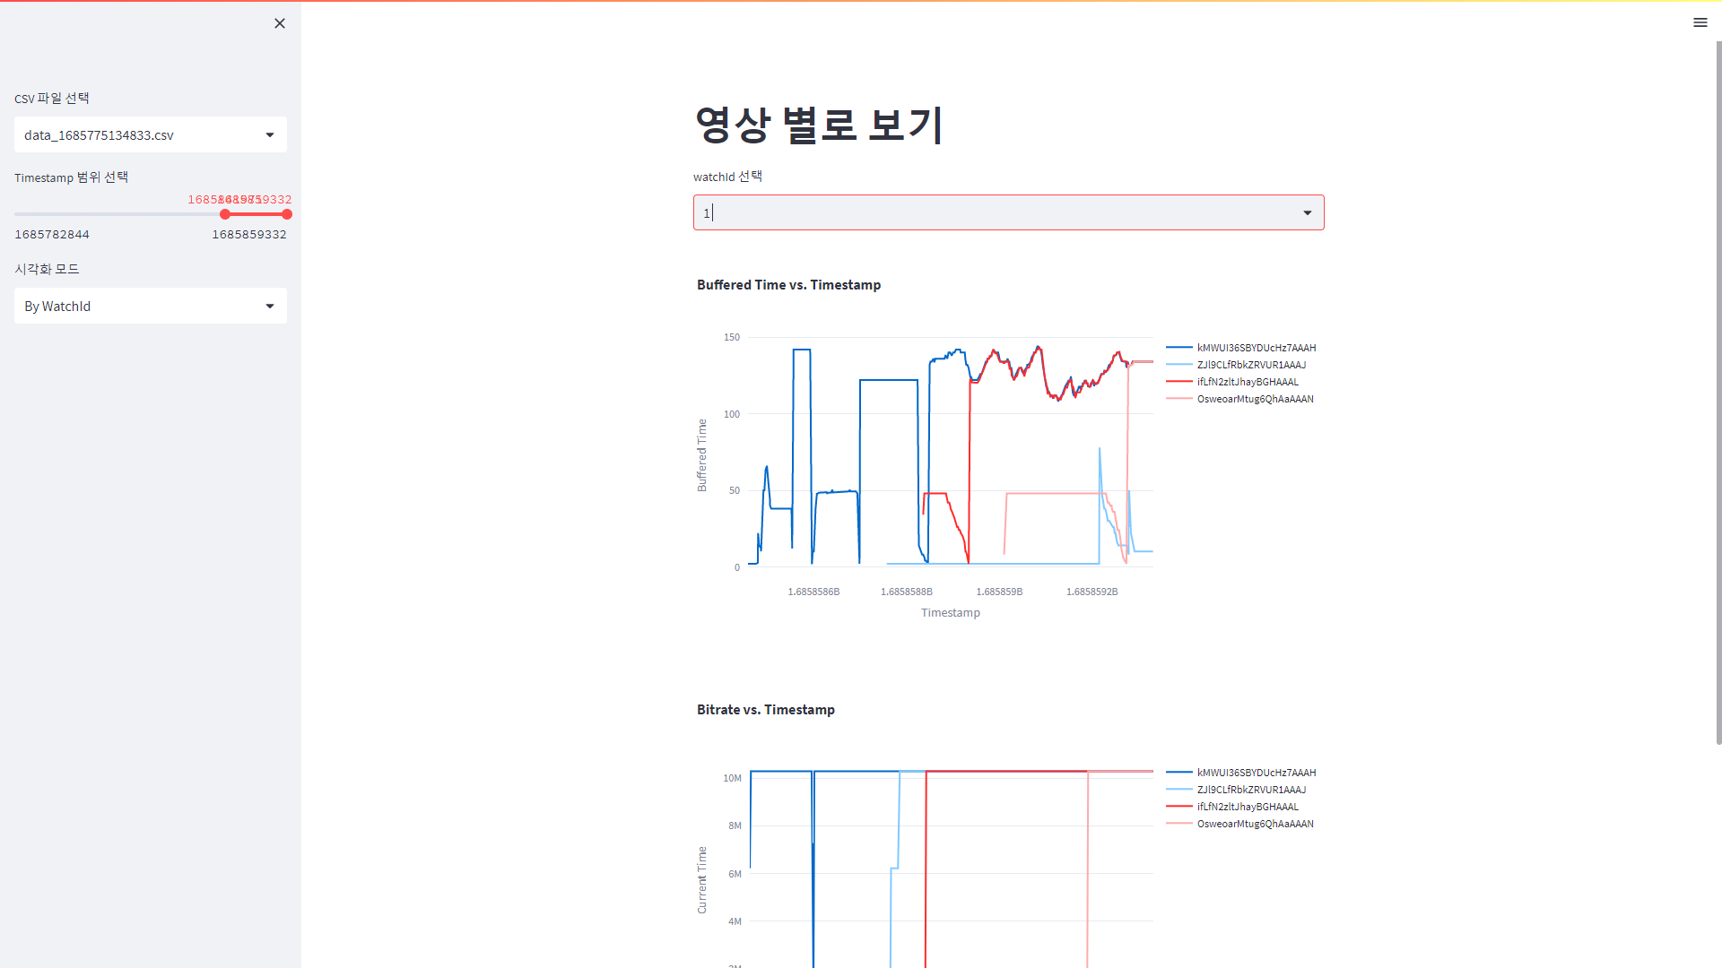

Slide 23
Demo

Slide 25









Node.js
*.csv
MySQL
Client
Nginx
Python
React
Server

Slide 26
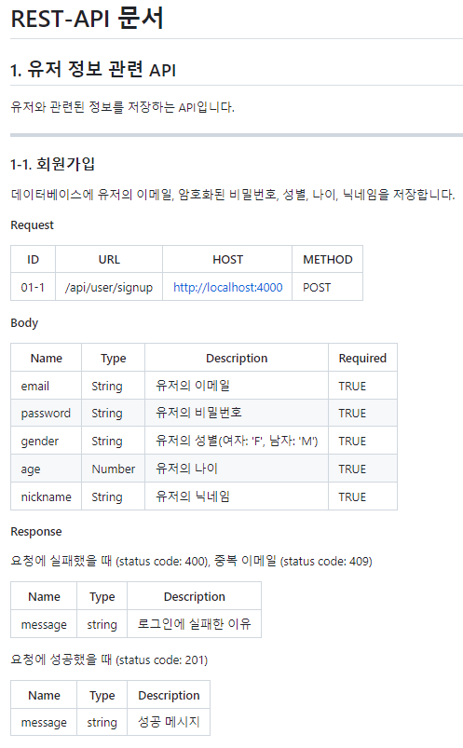

Slide 27
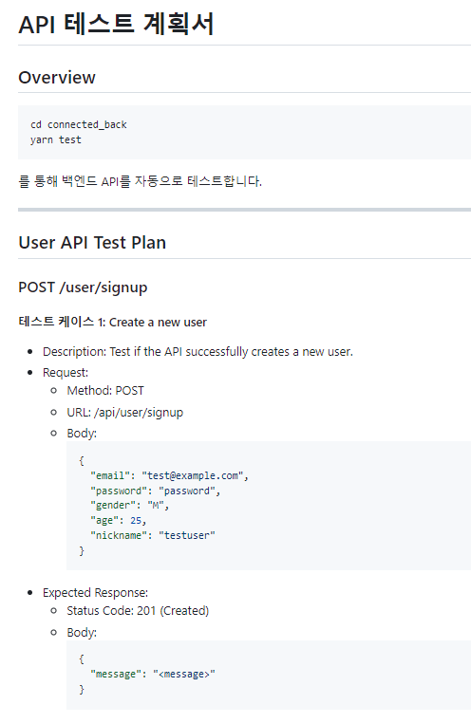

Slide 28
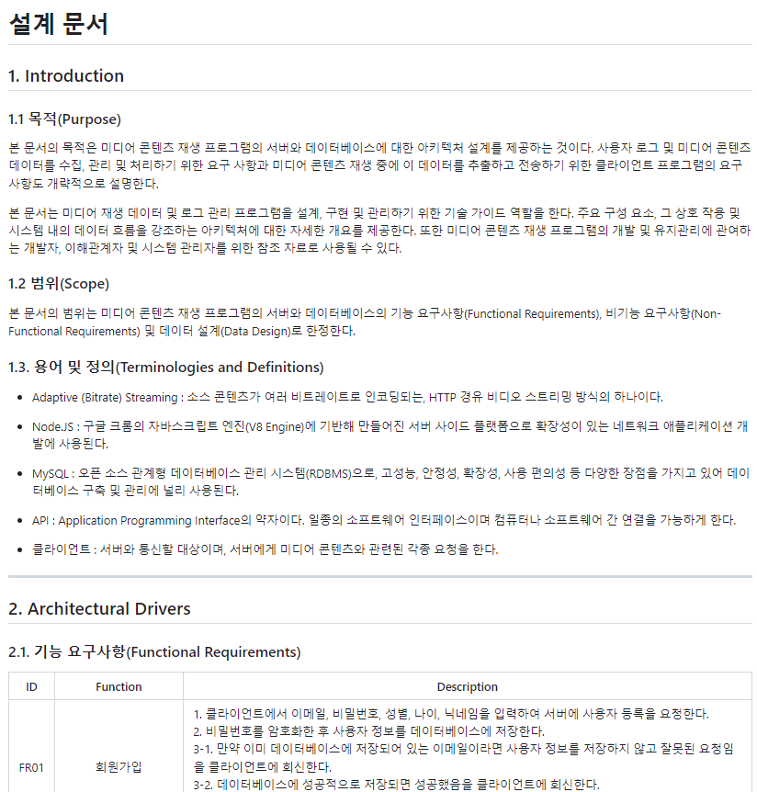

Slide 29
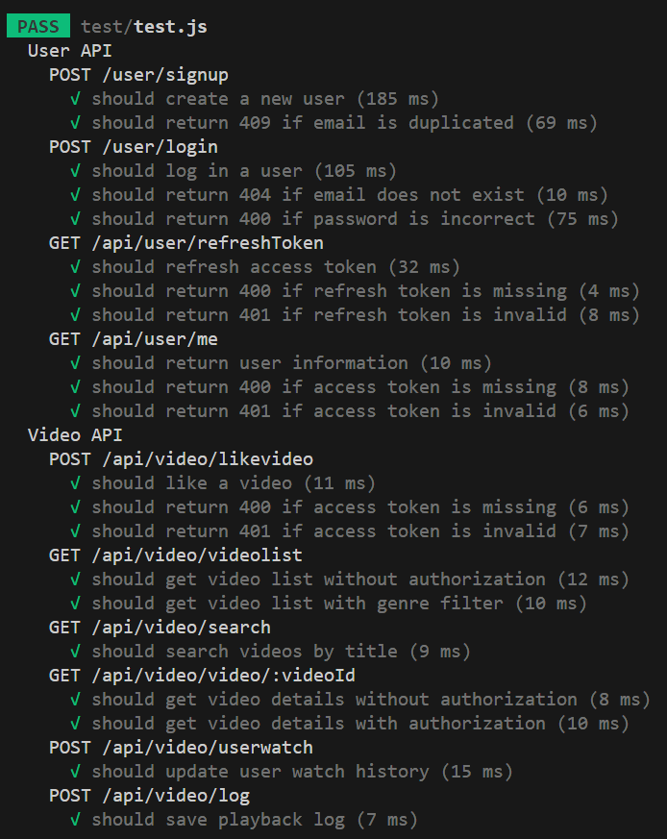


Slide 30
Lesson Learned
Notes:
설계 문서를 작성하면서 체계적으로 개발을 계획하는 경험을 해볼 수 있었다. 문서화 어려움
오픈소스 plyr hls.js

Slide 31
감사합니다.

